Slide 1
Инструкции комплексный график рабочих групп.

Slide 2
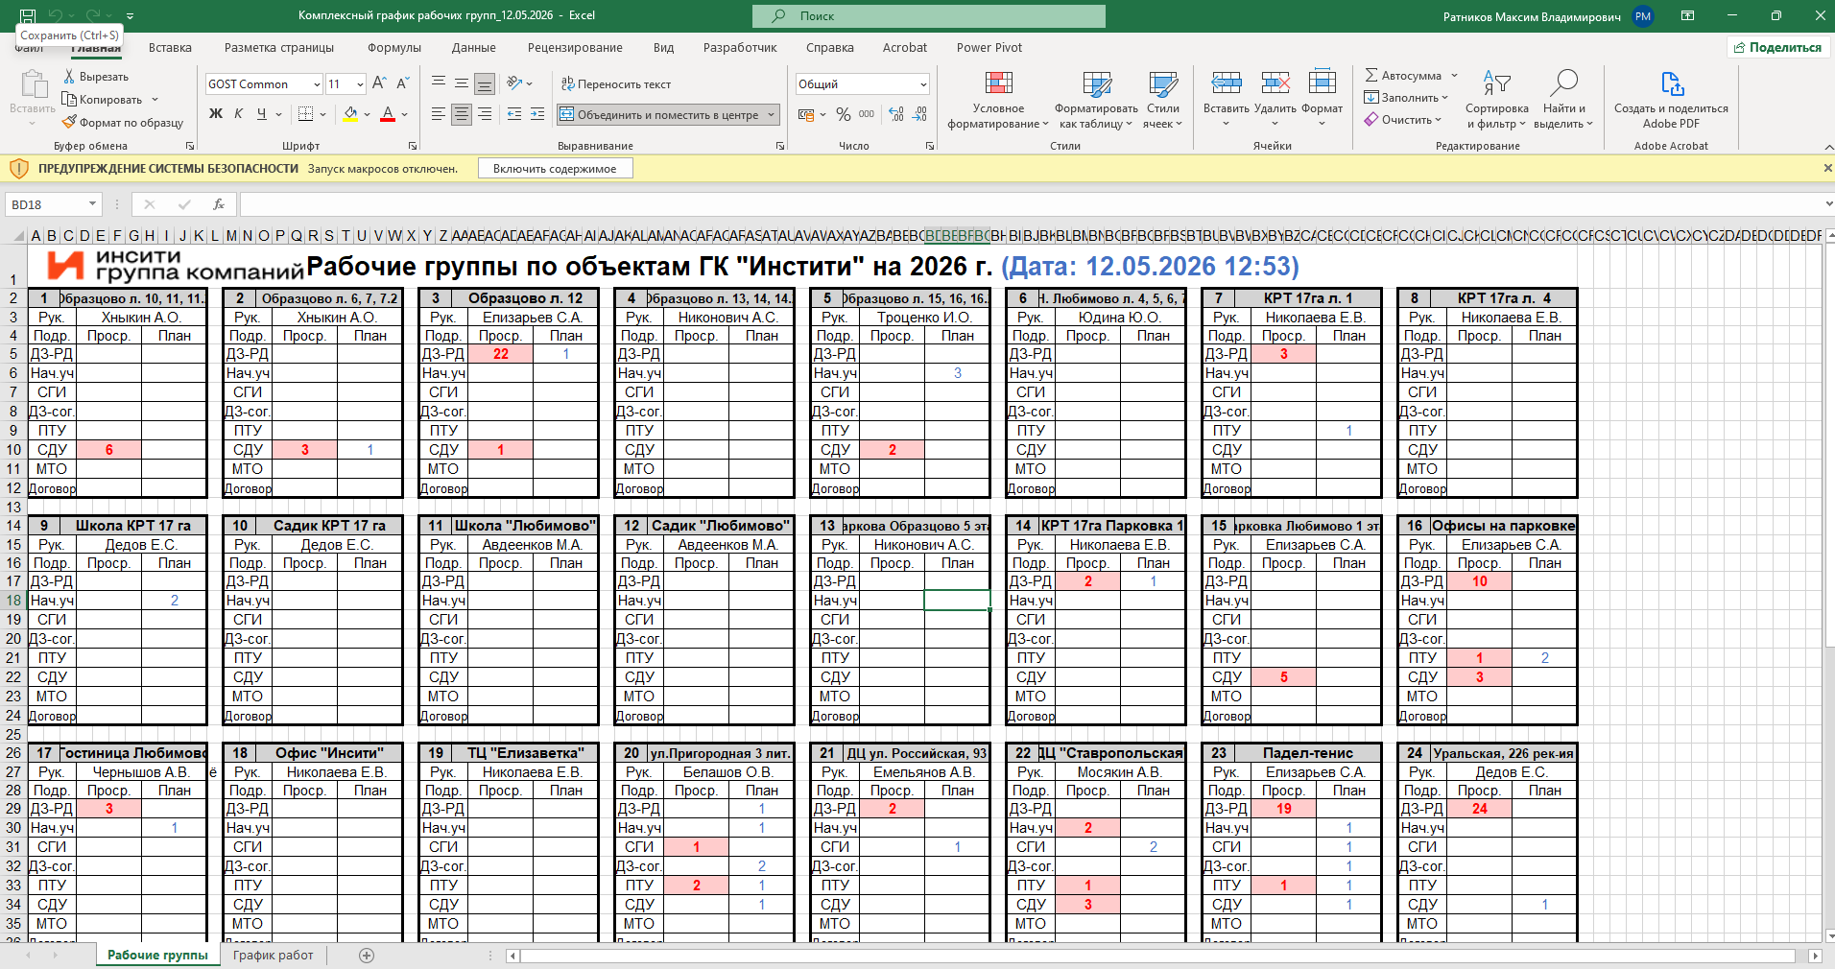
Отдел АСУ
Вход, работа с макросами
Шаг 1. Разрешите редактирование и запустите макросы.
Шаг 2. Выберите интересующий вас объект и двойным нажатием перейдите в него.
Шаг 3. Можно использовать кнопку просроченных задач подразделения, чтобы автоматически при переходе отфильтровать необходимые задачи.
Рядом с Просроченными заявками есть количество задач, которые необходимо выполнить на этой неделе. (Плановые)
Шаг 1
Шаг 2
Шаг 3

Slide 3
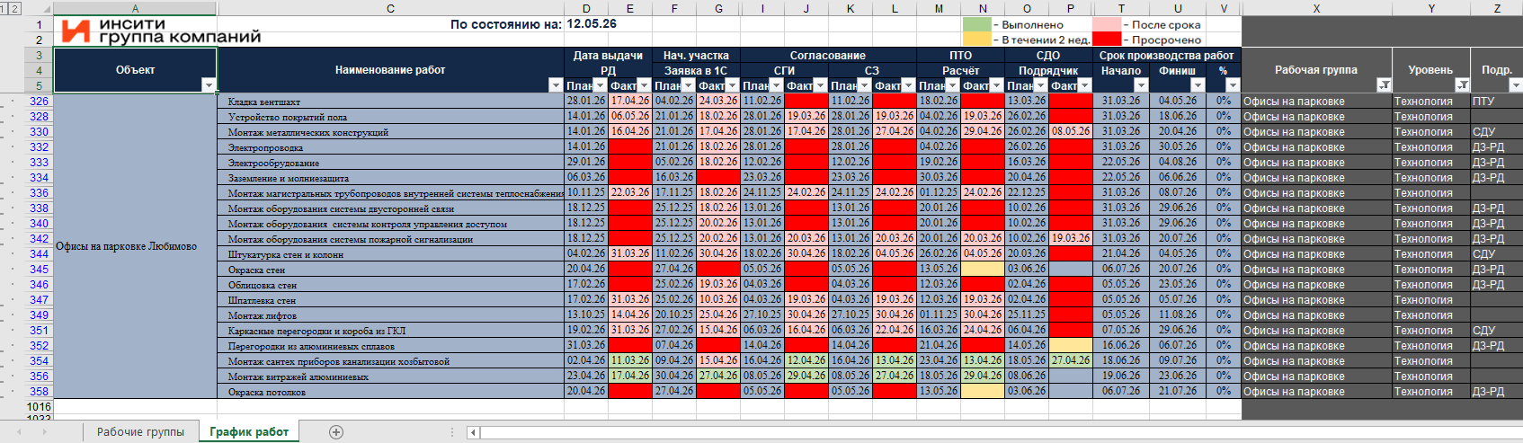
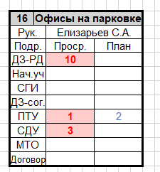
Отдел АСУ
График работ
После перехода на лист «График работ» мы видим сводную таблицу по заявкам на поиск подрядчика. Принцип формирования данных таблицы:
-Заявки за последние 2 недели
-Заявки в ближайшие 2 недели
-Проблемные заявки
Принцип по которому ведется подсчёт количества просрочек:
-Если отсутствует факт по истечению плановой даты, то ставится просрочка по подразделению (столбик Z)
-Просрочка присваивается слева на право, то есть если не выдана РД, просрочка считается на департаменте заказчика, но не считается для всех остальных. (даже если срок по их работе вышел)
Перейти обратно на рабочие группы можно использовав вкладку листов Excel.
*подсчёт по заявкам, сформированным до 02.04.2026, происходит по старой схеме
1
2
3
4
5
6
1
2
3
4
5
6

Slide 4
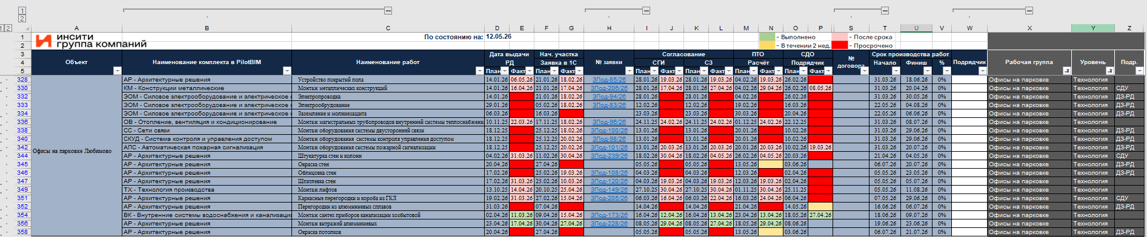
Отдел АСУ
График работ дополнительные функции
В графике работ скрыты дополнительные функции, которые помогают взаимодействовать с данными, чтобы их использовать разверните столбики кнопкой «+»
В этой вкладке для удобства выведено наименование комплекта чертежей. Первоначально задано службой заказчика, со временем может изменяться/дополняться
Ссылка на задачу в 1С. Для всех заявок после 02.04.2026 появляется сразу после отправки заявки, для ранних заявок после прикрепления нач. участка ТЗ. При нажатии переходит в 1С.
4. После распределения договора в программе АСИК, номер договора можно будет увидеть в данном столбце.
5. Так же после выполнения пункта 4 появятся данные о подрядчике.
Так же удобно использовать встроенные фильтры Excel, которые находятся над каждым столбиком.
1
1
1
1
2
3
4
5

